Slide 1
Програмиране (със C++) 10. Стандартен конзолен вход и изход в C++
Доц. д-р Емил Хаджиколев

Slide 2
Конзола;
Потоци;
Библиотеки;
Оператори.

Slide 3
Задаване на входни данни за програмата
Програмата може да получава входни данни преди стартиране или по време на работа (в run-time), без да е необходимо да се компилира наново. Това може да стане по различни начини
чрез задаване на параметри при стартиране;
въвеждане от потребителя
през конзолата или
чрез графичен интерфейс
четене от файл или от база данни и др.

Slide 4
Конзола
Системна конзола или само конзола е физическо устройство състоящо се от клавиатура и екран.
Предоставя възможност за комуникация с операционната система (ОС) чрез
въвеждане на текст от клавиатурата и
извеждане на входна и изходна информация на екрана.
Конзолата е първият създаден начин за комуникация с ОС чрез Command Line Interface (CLI; сега ОС имат и графичен интерфейс) ;
В конзолата се задават команди към ОС;
Има множество стандартни команди – изпълними програми – в ОС, които се наричат ядро на ОС.
Създадените от нас изпълними програми (.exe) стават част от командите, които може да извикваме в командния ред.

Slide 5
Достъп до конзолата
За достъп до конзолата се използват различни обвивки (shell; команден интерпретатор; също изпълними програми), които интерпретират текста въведен от командния ред (command line interpreter).
Често самата обвивка се нарича конзола, но тя е само средство за достъп до нея;
В обвивките може да се ползват стандартни команди и конструкции за управление, които могат да бъдат комбинирани в скриптове;
Примерни обвивки
DOS Prompt – когато нямаше Windows
Command Prompt в Windows (cmd.exe) – емулира действието на DOS Prompt.
PowerShell в по-новите версии на Windows – предоставя повече стандартни команди и конструкции;
Bash shell в Linux.

Slide 6
Стартиране на програми в командния интерпретатор
Може да стартираме създадените от нас изпълними програми в командния интерпретатор (без да средствата – напр., Visual Studio – с които сме създали програмите):
Стартираме cmd.exe
В командния ред записваме относително или абсолютно име на нашата програма
След това може да запишем параметри (разделени със запетаи), които да използваме в нашата програма:
<програма> [параметър1] [параметър2][… параметърN]

Slide 7
Четене на параметри от командния ред в C++
За да използваме параметри от командния ред трябва да зададем специален main-метод – с два формални параметъра (които получават стойност автоматично при стартиране на програмата с параметри):
int main(int argc, char* argv[])
В първият параметър се получава броя на параметрите
Вторият параметър е масив от низове (от тип char)
Всеки елемент на масива съдържа параметъра като низ.
argv[0] е първият аргумент – който всъщност е името на програмата;
argv[1] е вторият аргумент;
argv[argc-1] е последният аргумент;
ако достъпим несъществуващ елемент се получава грешка при изпълнение на програмата.

Slide 8
Четене на параметри от командния ред в C++ - пример
#include <iostream>
#include <string>
using namespace std;
int main(int argc, char* argv[])
{
setlocale(LC_ALL, "bg");
cout << " argc --> " << argc << '\n'; // брой аргументи/параметри зададени от командния ред
string first_arg = argv[0]; // първи аргумент
cout << " argv[0] --> " << first_arg << '\n'; // първи аргумент
cout << " argv[1] --> " << argv[1] << '\n'; // втори аргумент
cout << " argv[2] --> " << argv[2] << '\n'; // трети аргумент
// при достъп до несъществуващ елемент - грешка при изпълнение
return 0;
}

Slide 9
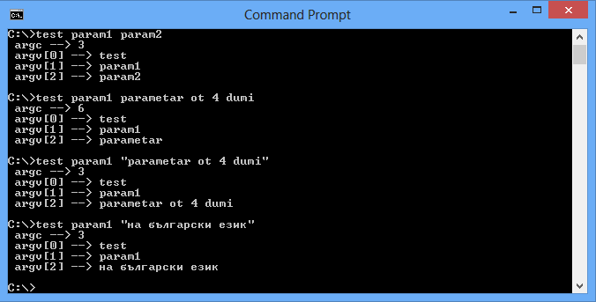
Четене на параметри от командния ред в C++ - примерни извиквания на програмата test.exe

Slide 10
Комуникация с конзолата
Комуникацията с конзолата се извършва чрез абстракции наречени потоци:
поток за изход;
поток за вход;
поток за грешки.
В езиците за програмиране са създадени механизми (обекти или други начини) за потоците, с помощта на които въвеждаме и извеждаме данни в конзолата.
В C++ обектите за входно-изходни потоци са:
cout – изход;
cin – вход;
cerr – грешки.

Slide 11
Оператори за вход и изход към конзолата
Операторите за вход и изход се използват съвместно с обектите за потоци, дефинирани в стандартния namespace std;
Оператор за изход - << - пренасочва данните от програмата към указан изходен поток:
cerr << " тест на потока за грешка" << '\n';
cout << " Въведете число: ";
Оператор за вход - >> - пренасочва входния поток към променливи на програмата:
cin >> i

Slide 12
Пример за вход и изход
#include <iostream>
#include <string>
using namespace std;
int main(){
setlocale(LC_ALL, "bg");
cerr << " тест на потока за грешка" << '\n';
cout << " Въведете число: "; // без край на ред - за да остане маркера на същия ред
int i;
cin >> i; // Програмата спира и изчаква въвеждане на данни от клавиатурата
// След натискане на Enter потока се обработва като се задава стойност на i
// надяваме се да е коректна
cout << " Въведеното число е " << i << '\n';
return 0;
}

Slide 13


Примерна работа с програмата
Стандартните потоци за вход, изход и грешки са насочени към командния интерпретатор.

Slide 14
Преобразуване на низ до число
Съществуват специални функции за преобразуване на низ от тип string (зададен като параметър, въведен от конзолата или по друг начин) до примитивен тип:
stoi(низ) – връща число от тип int;
stof(низ) – връща число от тип float;
stod(низ) – връща число от тип double;
stol(низ) – връща число от тип long;
stoll(низ) – връща число от тип long long.
Функциите генерират изключение, ако параметъра-низ не може да се преобразува до съответния тип.
За изключения няма да говорим сега – само ще покажем как се обработват – в try-catch блокове;

Slide 15
Преобразуване на низ до число - пример
#include <iostream>
#include <string>
using namespace std;
int main(){
setlocale(LC_ALL, "bg");
cout << " Въведете число: ";
string s;
cin >> s; // Въвеждане от конзолата
try {
int i = stoi(s); // преобразува низ s до цяло число, което връща като резултат
cout << " Въведеното число е " << i << '\n';
}
catch (invalid_argument e){
cerr << " Не сте въвели цяло число. " << '\n';
}
return 0;
}

Slide 16


Примерна работа с програма

Slide 17

Едновременно въвеждане на няколко променливи от входния поток
Подобно на едновременното извеждане в потока cout, може едновременно да се въведат няколко променливи чрез cin:
cout << " Задайте две числа, разделени с
whitespace(интервал, край на ред, таб): ";
int i, j;
cin >> i >> j; // Въвеждане от конзолата
cout << i << " + " << j << " = " << i+j << '\n';

Slide 18

Четене на низ с интервали
Със стандартния оператор за четене от конзолата в една променлива се прочита дума (без интервали и други бели символи).
С функция getline(cin, низ) може да прочетем въведен низ заедно с интервалите.
string s;
getline(cin, s);
cout << s << '\n';

